Slide 1

休
[쉴 휴]

Slide 2
기획 의도 / 동기
休 소개
사용 기술
Content
차별성
Q & A
休 [쉴 휴]
Where you can Relax

Slide 3
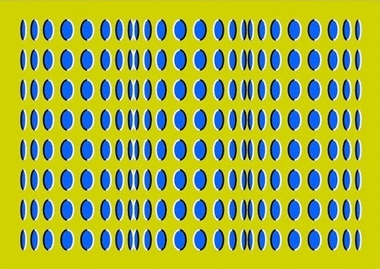
http://catflowerbox.tistory.com
休 [쉴 휴]
Where you can Relax
기획 의도
designed by catfowerbox

Slide 4

休 [쉴 휴]
기획 의도
Where you can Relax
당신의 스트레스 해소 방법은….????

Slide 5



休 [쉴 휴]
기획 의도
Where you can Relax
당신의 스트레스 해소 방법은….????

Slide 6

http://catflowerbox.tistory.com
休 [쉴 휴]
休 소개
Where you can Relax
VR를 이용한 감정 성찰
부정적 감정 해소 메시지
designed by catfowerbox

Slide 7



http://catflowerbox.tistory.com
休 [쉴 휴]
사용 기술
Where you can Relax
designed by catfowerbox

Slide 8
http://catflowerbox.tistory.com
休 [쉴 휴]
Contents
Where you can Relax
밤하늘
우주
바닷가
물 속
공원
맞춤형
designed by catfowerbox

Slide 9
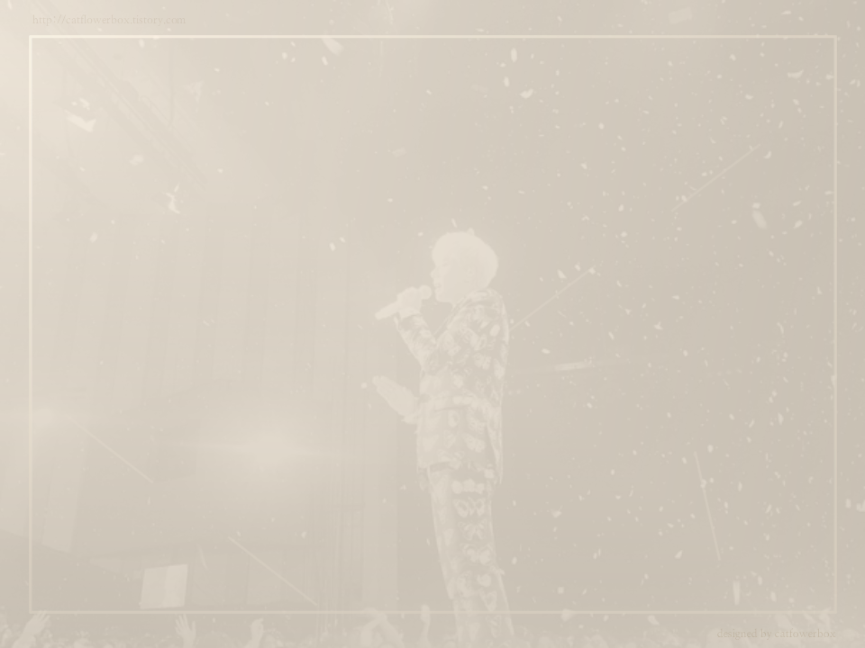
UNITY 예시

Slide 10

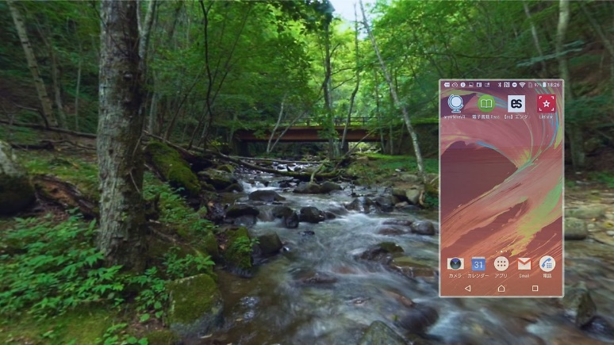
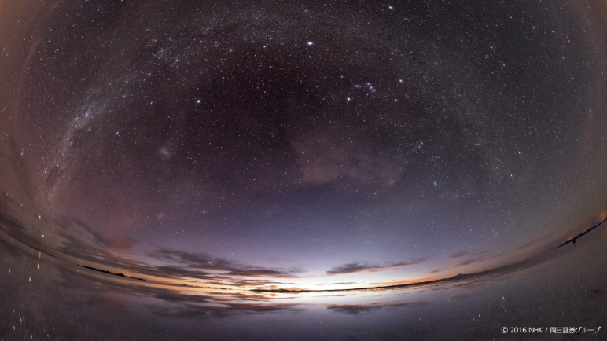
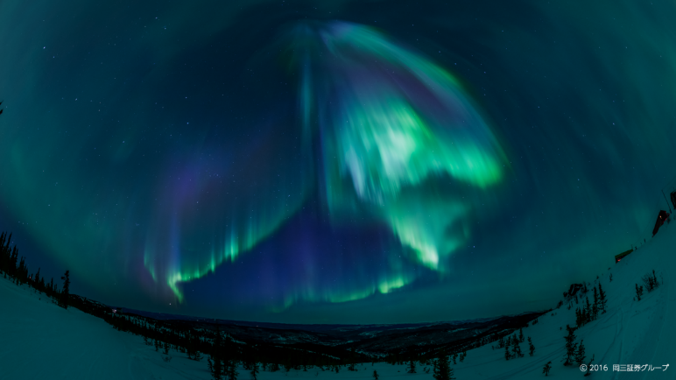
http://catflowerbox.tistory.com
休 [쉴 휴]
Where you can Relax
차별성
<Guided Meditation VR><AnywhereVR><Northern Lights><코즈믹 프런트☆NEXT>
designed by catfowerbox

Slide 11
http://catflowerbox.tistory.com
休 [쉴 휴]
Where you can Relax
차별성
기존
힐링을 위한
산책 혹은 명상
영상과 음악에만 집중
명상과 산책 ->
언어적 수단을 통한 감정의 이해
정서 전환이 아닌
정서 표현을 통한 정서 안정
심리학-적응적 정서 조절
인지적 재평가
designed by catfowerbox

Slide 12
Q & A

Slide 13
http://catflowerbox.tistory.com
THANK YOU
No matter how
They roll the dice,
We will be
Happy together
Park hyo shin_
designed by catfowerbox

